Slide 1
Proyecto final daw
Pablo Flores Castellano

Slide 2
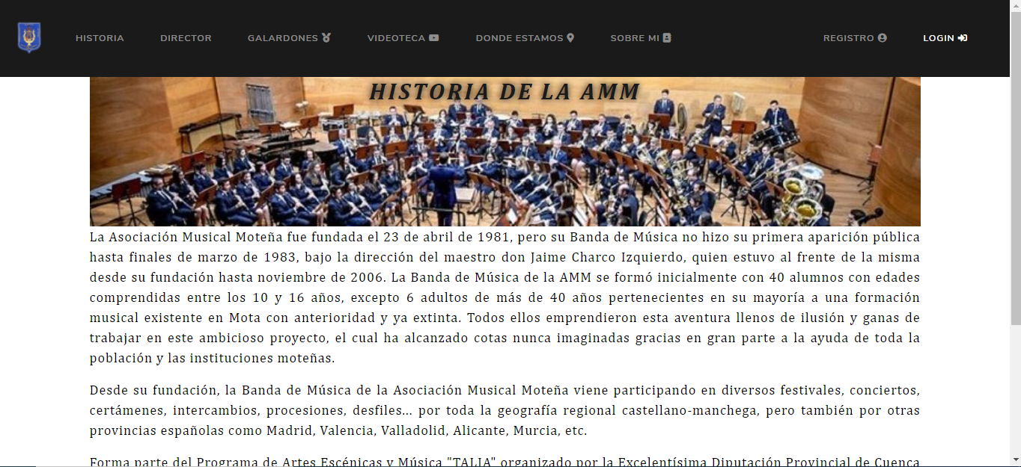
HISTORIA DE LA AMM

Slide 3
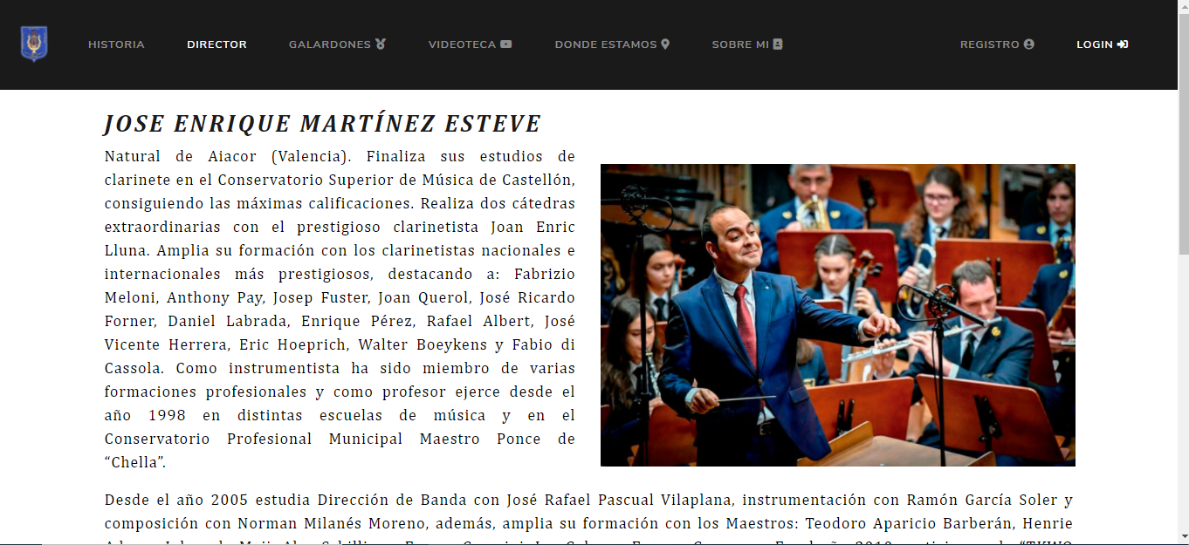
director

Slide 4
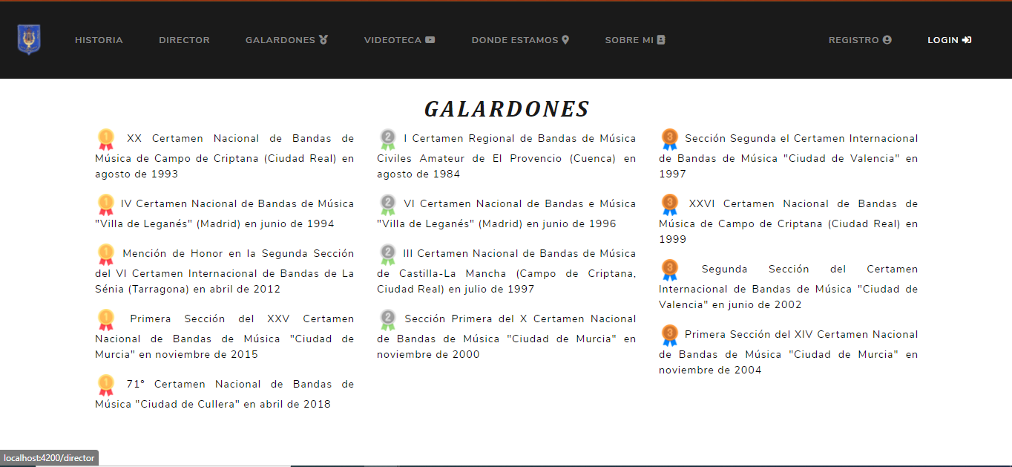
galardones

Slide 5
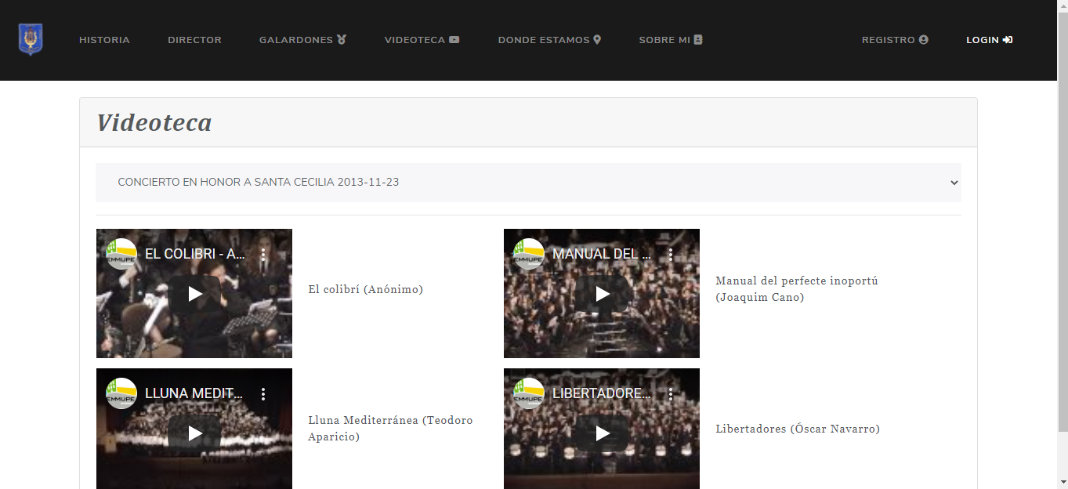
videoteca

Slide 6
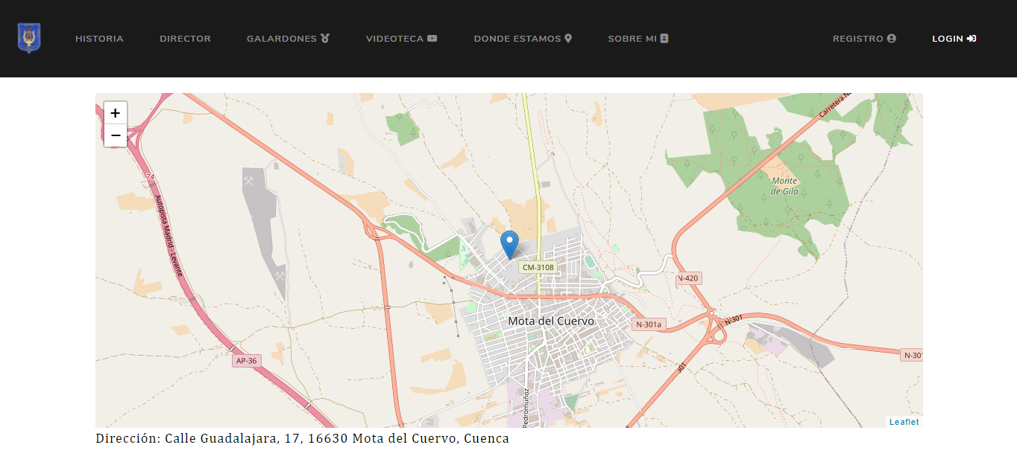
Donde estamos

Slide 7
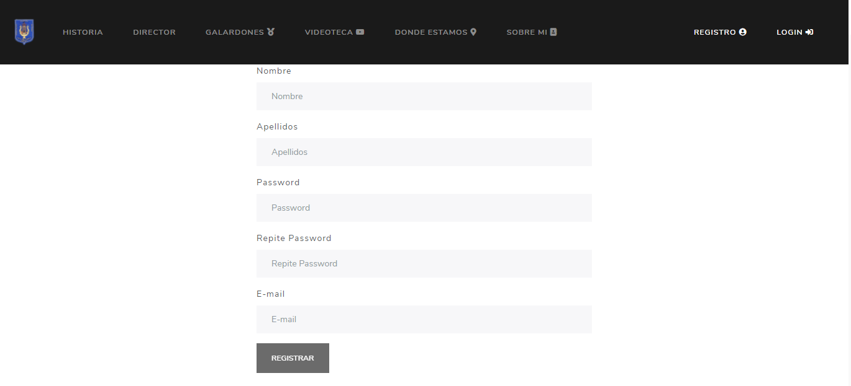
registro

Slide 8
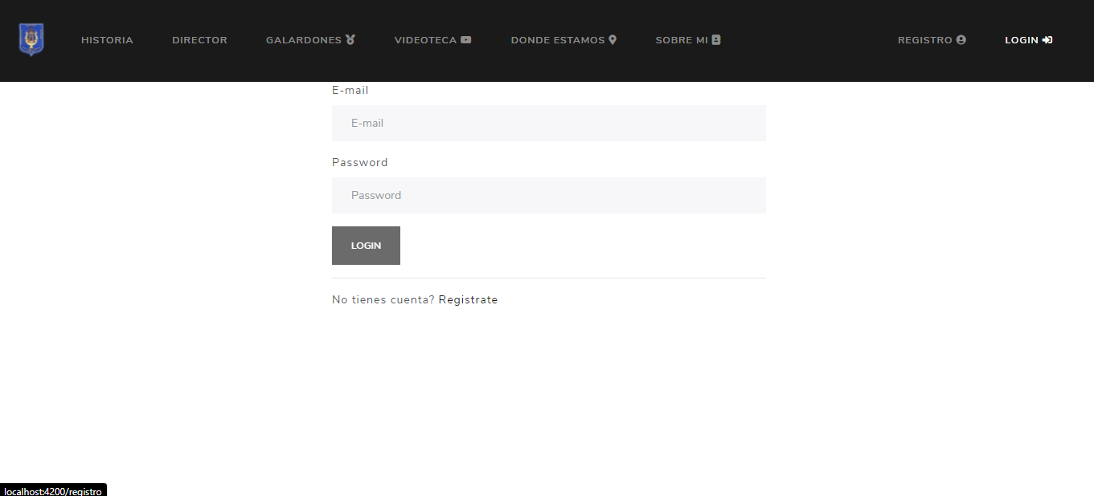
login

Slide 9
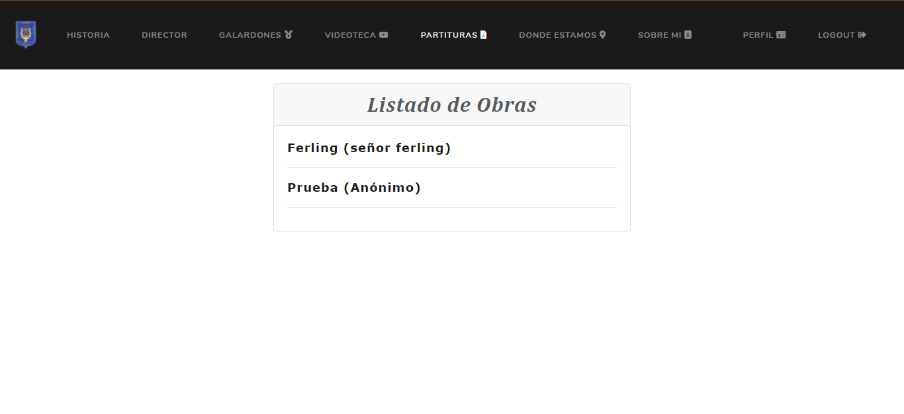
Partituras (usuario registrado)

Slide 10
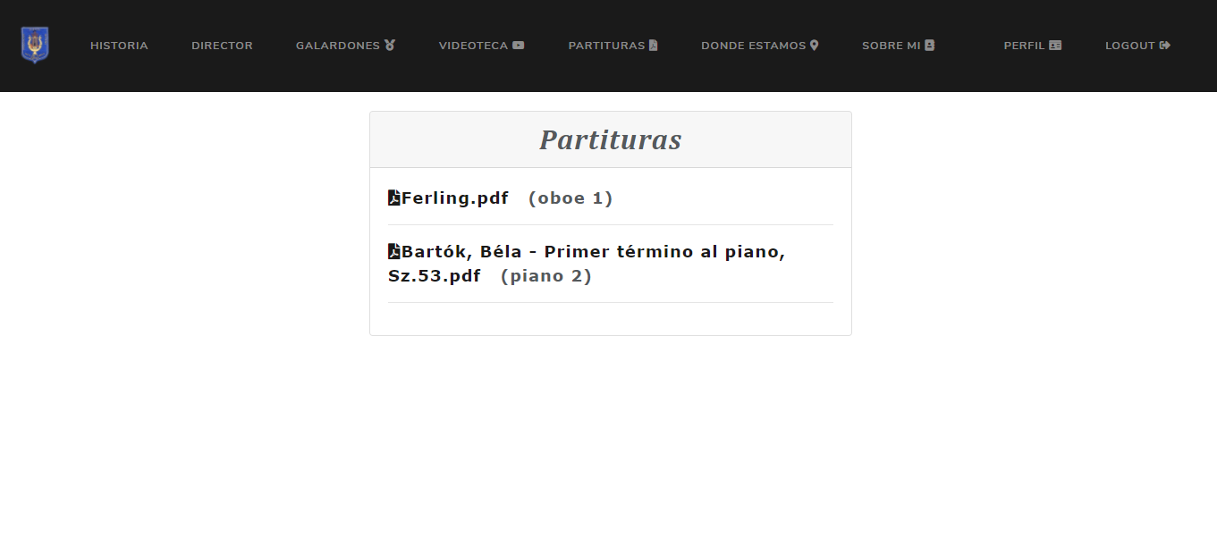
Partituras (usuario registrado)

Slide 11
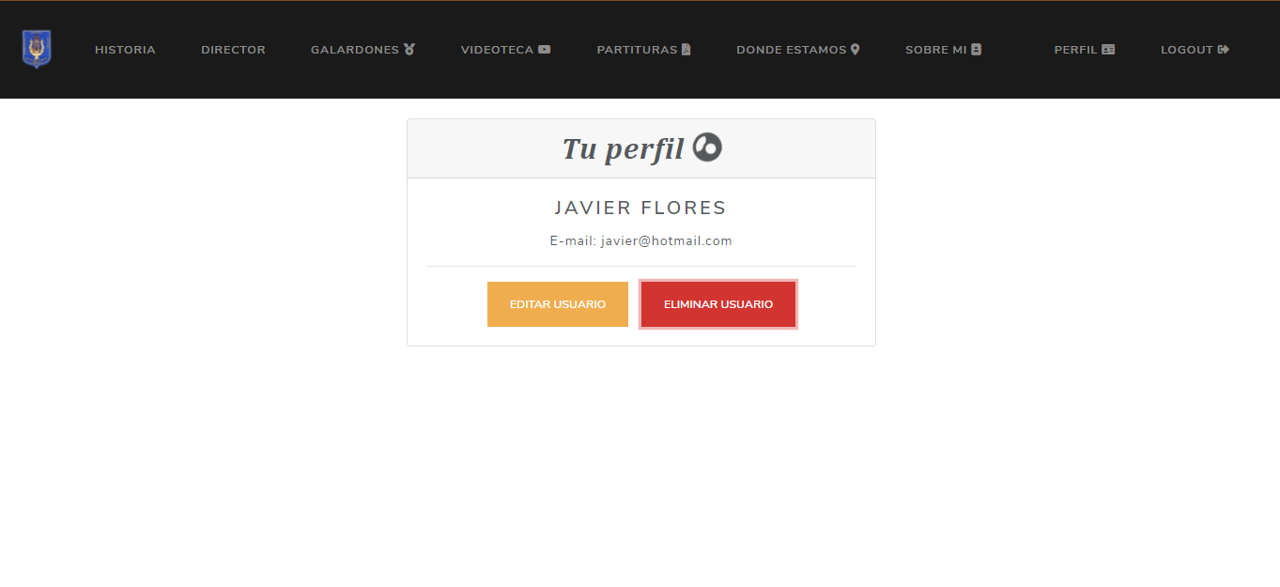
Perfil (usuario registrado)

Slide 12
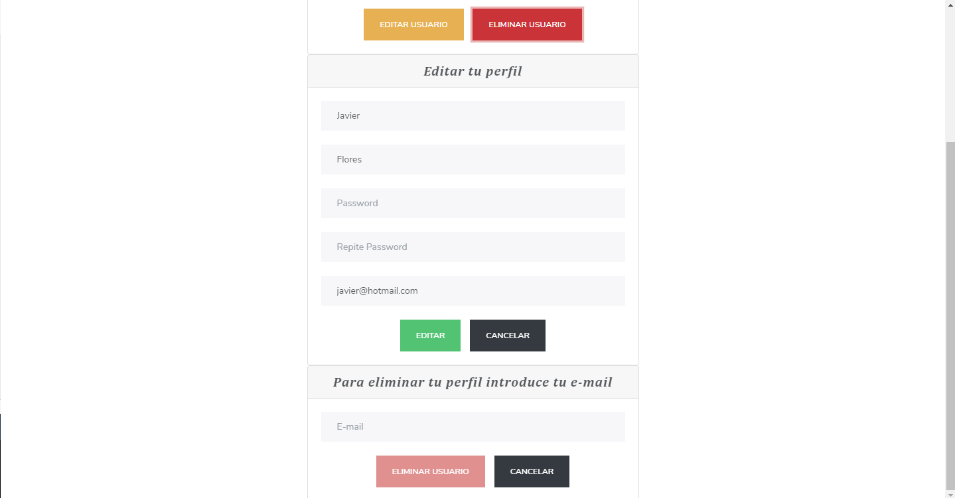
Perfil (usuario registrado)

Slide 13
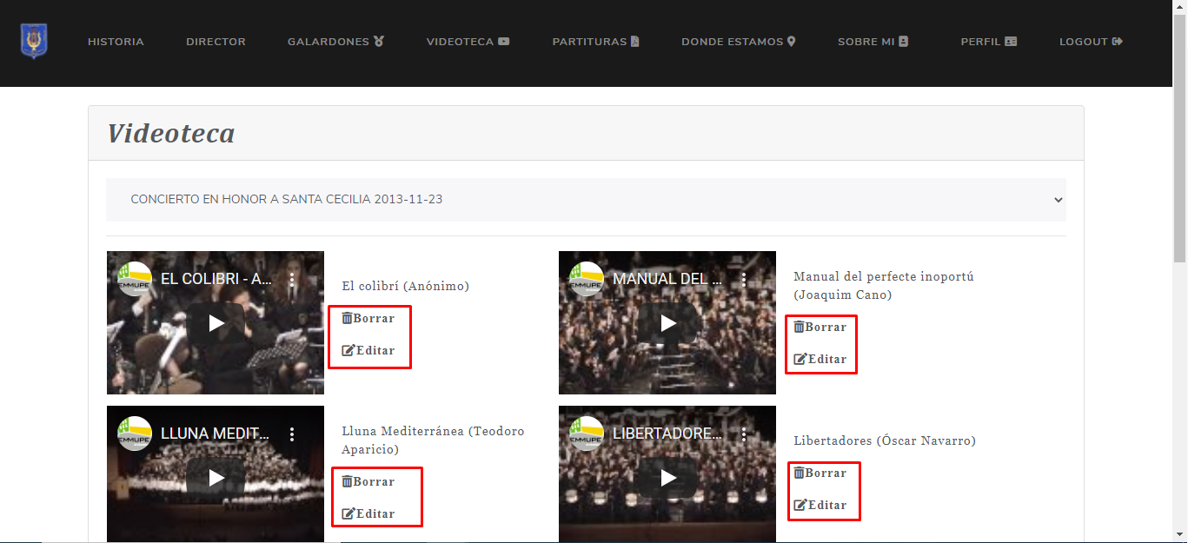
Videoteca (Usuario administrador)

Slide 14
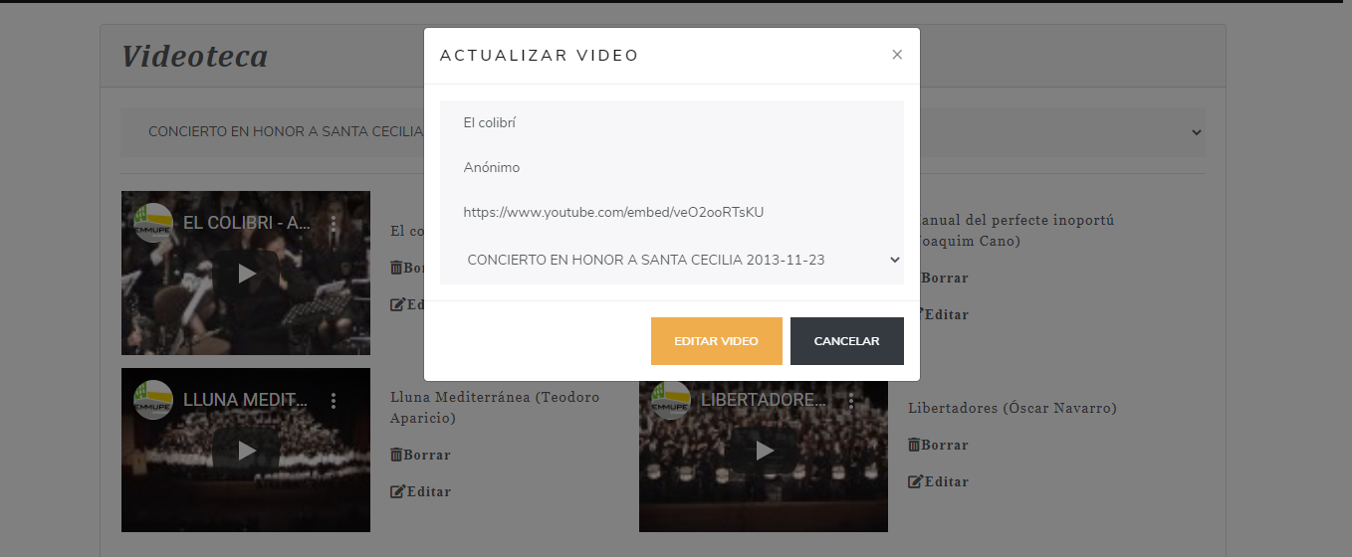
Editar video (usuario administrador)

Slide 15
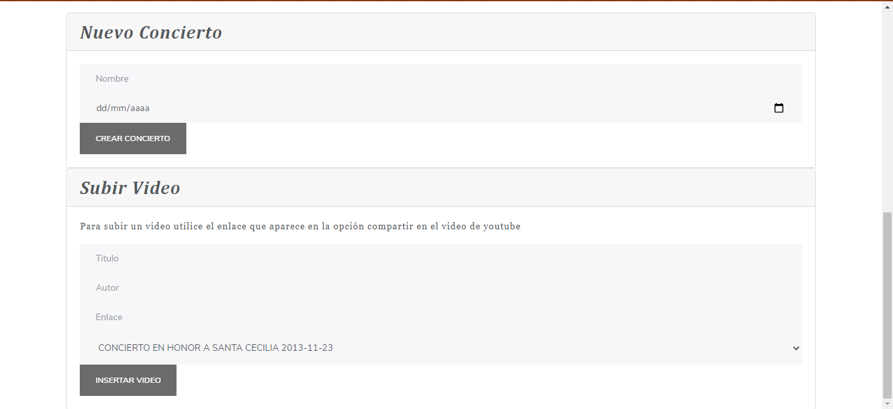
Añadir concierto y video (usuario administrador)

Slide 16
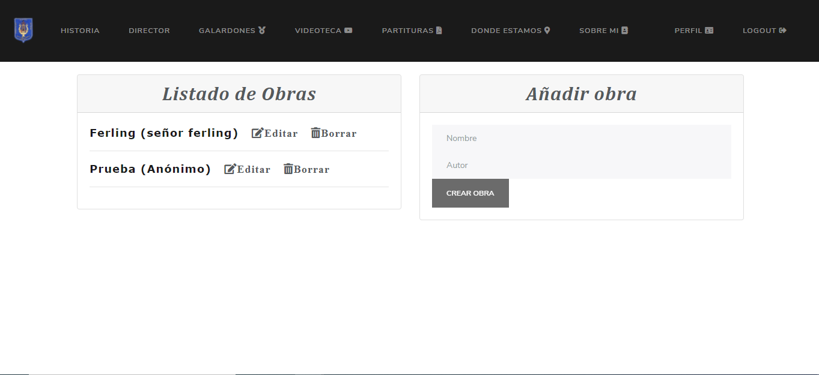
Partituras (usuario administrador)

Slide 17
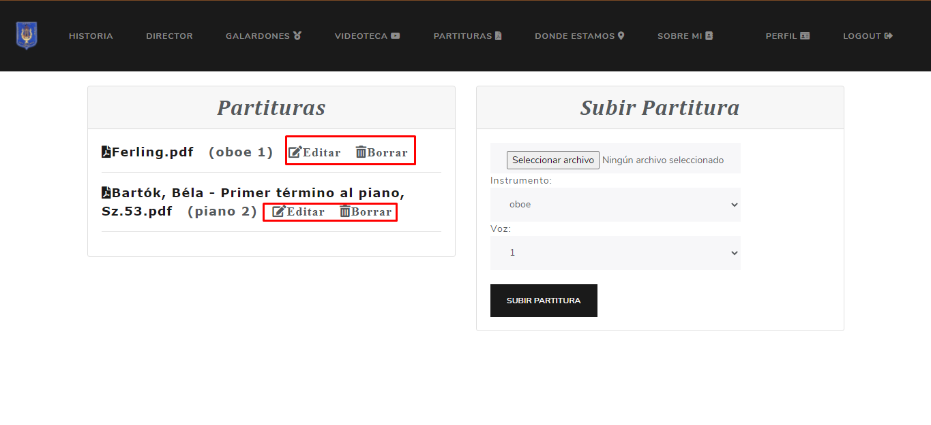
Partituras (usuario administrador)

Slide 18
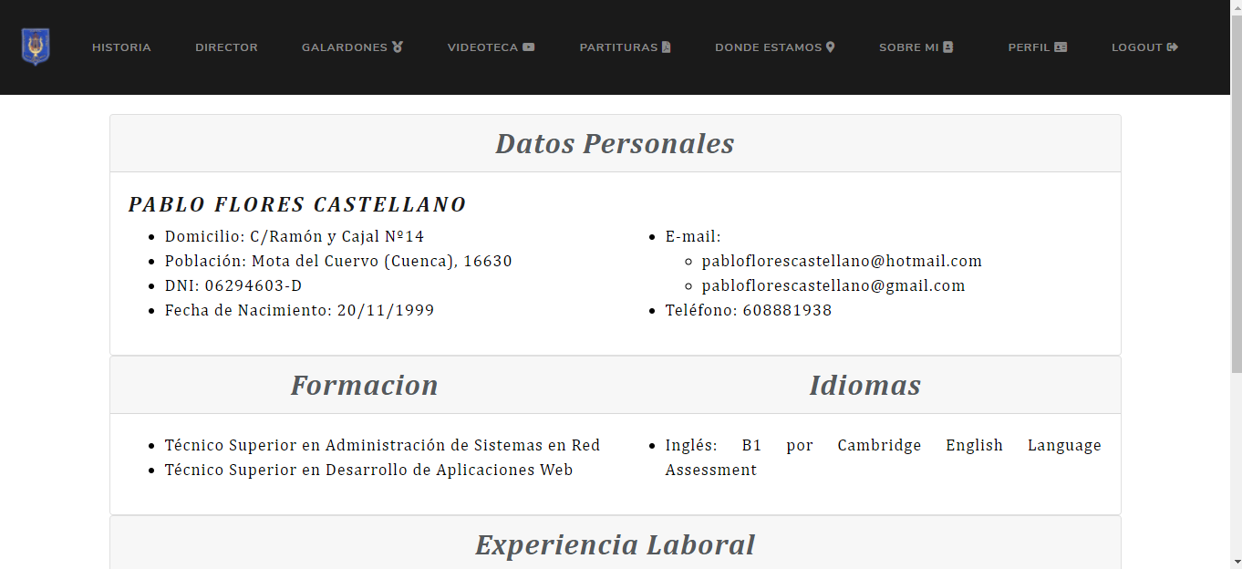
Sobre mi

